Slide 1

Библеотеки python для анализа данных и машинного обучения

Slide 2
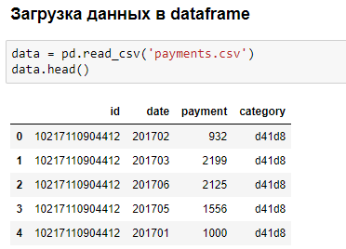
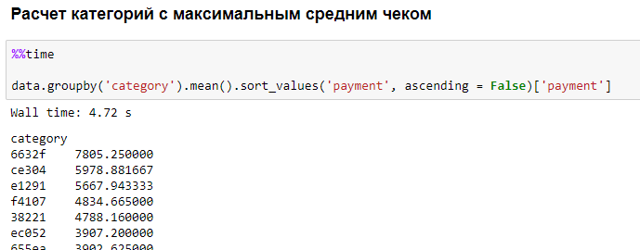
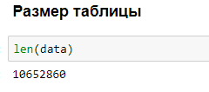
Pandas
Библиотека предоставляет структуры данных и инструменты для анализа. Хороша в обработке неполных, неупорядоченных и немаркированных данных (как раз такие чаще всего и встречаются в жизни). Pandas позволяет заменить довольно сложные операции с данными на одну-две команды. Содержит много готовых методов группировки, фильтрации, объединения данных, а также возможность распознавания разных типов источников. В библиотеке можно объединять таблицы по аналогии с SQL JOIN. При этом данные берутся прямо из файлов, благодаря чему отпадает необходимость в организации баз данных. Еще одна особенность Pandas — cкорость работы. Например, чтобы сгруппировать данные таблицы в 10 млн. строк, подсчитать средний чек и отсортировать результаты по убыванию, понадобится одна строчка кода и меньше пяти секунд:

Slide 3
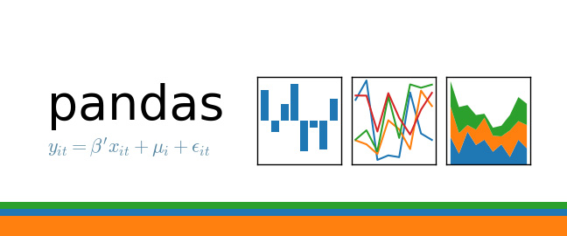
Pandas
Библиотека для обработки данных. С ее помощью можно загрузить данные практически из любого источника (интеграция с основными форматами хранения данных для машинного обучения), вычислить различные функции и создать новые параметры, построение запросов к данным с помощью агрегативных функций сродни реализованным в SQL. Кроме того, имеются разнообразные функции преобразования матриц, метод скользящего окна и прочие методы для получения информации из данных.

Slide 4

NumPy
Основная библиотека Python, которая упрощает работу с векторами и матрицами. Содержит готовые методы для самых различных операций: от создания, изменения формы, умножения и расчета детерминанта матриц до решения линейных уравнений и сингулярного разложения. Например, возьмем такую систему уравнений:
Чтобы ее решить, достаточно воспользоваться методом lialg.solve:
import numpy as np
left = np.array( [ [1, 3], [2, -4] ] )
right = np.array( [9, 8] )
np.linalg.solve(left, right)
Ответ: array([6., 1.])

Slide 5
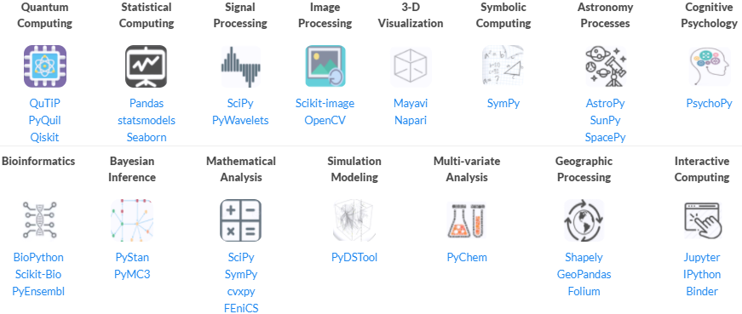
NumPy
Как правило, NumPy операции необходимы для преобразования датасетов, которые можно представить в виде матрицы. В библиотеке реализовано большое количество операций для работы с многомерными массивами, преобразования Фурье и генераторы случайных чисел. Форматы хранения numpy де-факто являются стандартом для хранения числовых данных во многих других библиотеках (например, Pandas, Scikit-learn, SciPy).

Slide 6

Scikit-learn
Основывается на NumPy и SciPy. Предоставляет алгоритмы для машинного обучения и интеллектуального анализа данных: кластеризации, регрессии и классификации. Одна из самых лучших библиотек для компаний, работающих с огромным объемом данных. Ее используют Evernote, OKCupid, Spotify и Birchbox.

Slide 7

Scikit-learn
Библиотека программного обеспечения с более чем десятилетней историей содержит реализации практически всех возможных преобразований, и нередко ее одной хватает для полной реализации модели. Как правило, при программировании практически любой модели на языке Python какие-то преобразования с использованием данной библиотеки всегда присутствуют. Scikit-learn содержит методы разбиения датасета на тестовый и обучающий, вычисление основных метрик над наборами данных, проведение кросс-валидации. В библиотеке также есть основные алгоритмы машинного обучения: линейной регрессии (и ее модификаций Лассо, гребневой регрессии), опорных векторов, решающих деревьев и лесов и др. Есть и реализации основных методов кластеризации. Кроме того, библиотека содержит постоянно используемые исследователями методы работы с параметрами (фичами): например, понижение размерности методом главных компонент. Частью пакета является библиотека imblearn, позволяющая работать с разбалансированными выборками и генерировать новые значения.

Slide 8
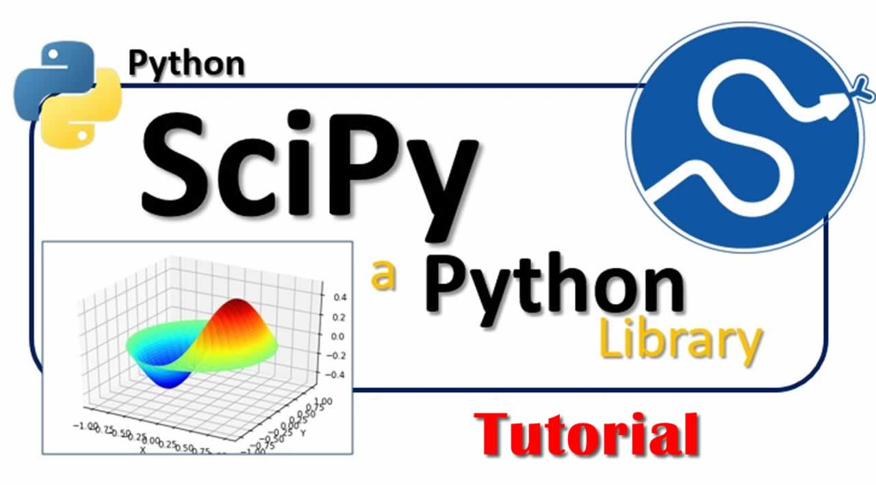
SciPy
Библиотека основывается на NumPy и расширяет ее возможности. Включает методы линейной алгебры и методы для работы с вероятностными распределениями, интегральным исчислением и преобразованиями Фурье. Например, для проведения T-теста двух выборок достаточно вызвать метод ttest_ind: stats.ttest_ind( data_list_1, data_list_2 ). SciPy похожа на Matlab и понимает формат mat.

